Slide 1

配置管理工具使用说明
EclipseGit
运作管理部 乔婷
2013-11-06
客户第一 | 阳光沟通 | 团队协作 | 拥抱变化 | 学习成长

Slide 2
目录
EclipseGit安装
EclipseGit注册与配置
EclipseGit基本操作
EclipseGit远程交互
EclipseGit分支合并
EclipseGit常见问题

Slide 3
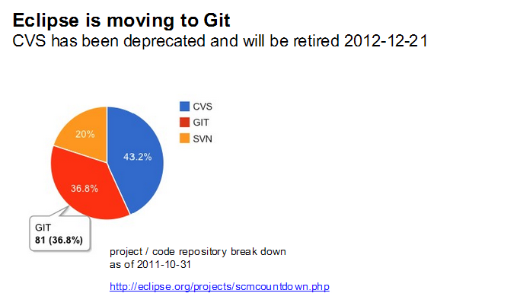
EclipseGit总述
据不完全统计，至2012年12月止

Slide 4
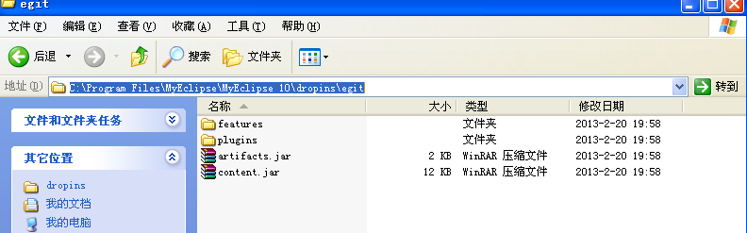
EclipseGit安装
最新的eclipse已经安装过Git，64位eclipse路径为：
\\10.10.5.26\b2c\14.开发工具\eclipse\eclipse-jee-kepler-R-win32-x86_64
未装git的按下述方法进行：
直接下载egit插件包，然后加压放到Eclipse的dropins文件夹内或者直接放到对应的文件夹下。（如下图式）
注意插件包的匹配。需要直接从网上下载匹配。网页的地址为：
http://download.actuatechina.com/eclipse/egit

Slide 5
目录
EclipseGit安装
EclipseGit注册与配置
EclipseGit基本操作
Gerrit审核
EclipseGit分支合并
EclipseGit常见问题

Slide 6
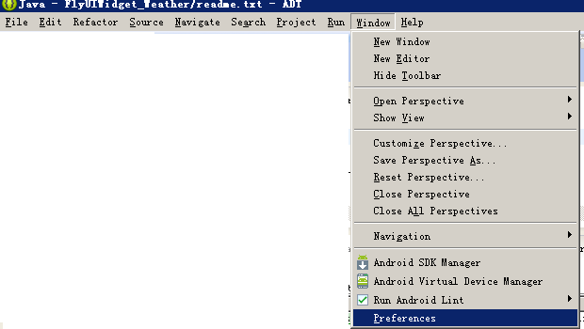
EclipseGit注册与配置
Eclipse→Window →preferences

Slide 7
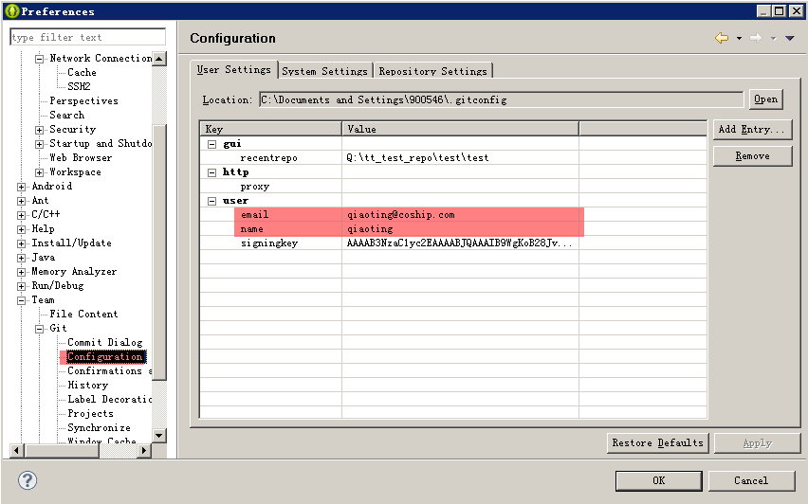
EclipseGit注册与配置

Slide 8
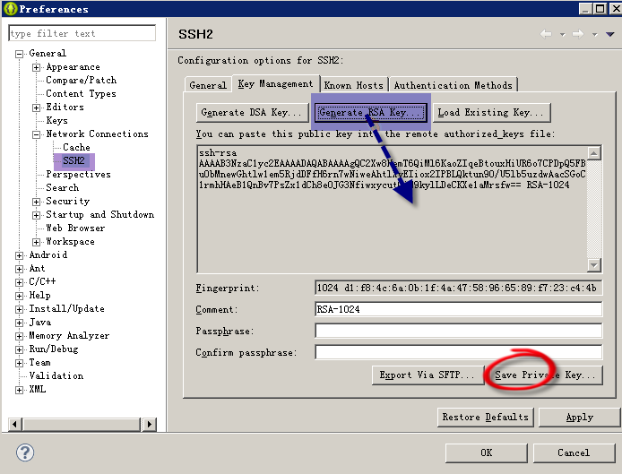
EclipseGit注册与配置—生成密钥的方法

Slide 9
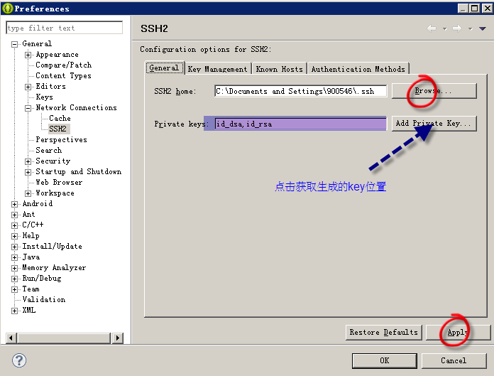
EclipseGit注册与配置—生成密钥的方法

Slide 10
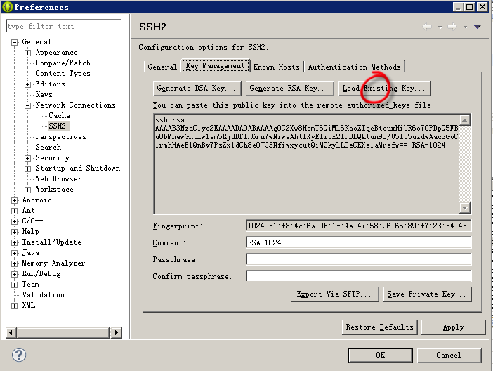
EclipseGit注册与配置—调用已有的key

Slide 11
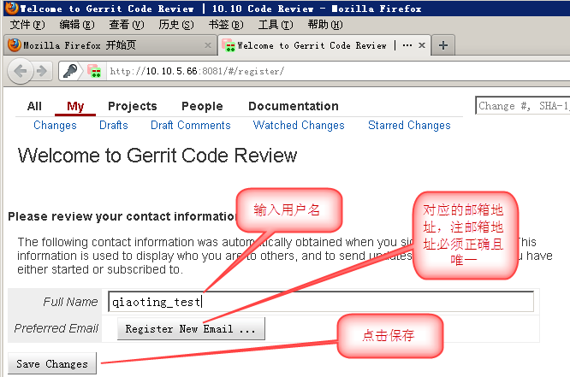
EclipseGit注册与配置
Step1：使用配置分配的用户名与密码，登录http://10.10.5.66

Slide 12
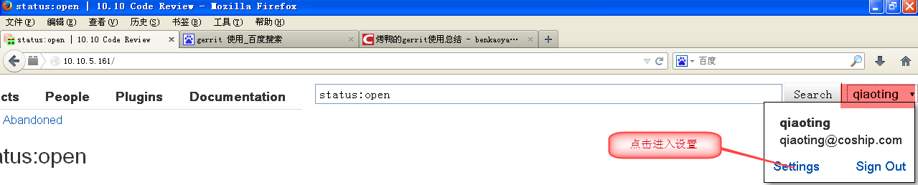
EclipseGit注册与配置
Step2:Gerrit自动发邮件给认证的邮箱地址，从邮件内容的链接中登录，在网页的右上图中点击settings，进入 配置

Slide 13
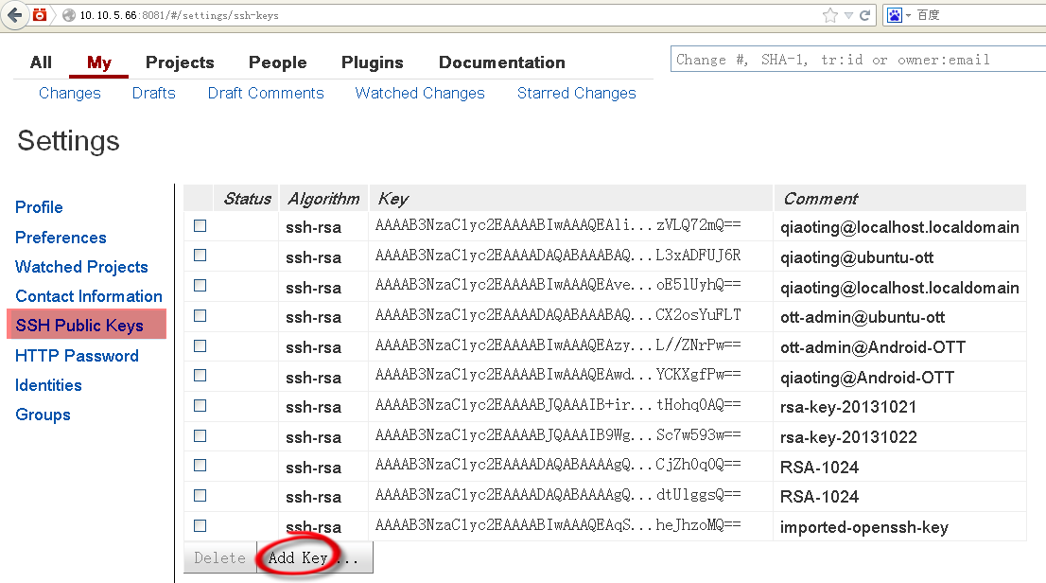
EclipseGit注册与配置
Step3:将前面生成的密钥匙拷贝至此

Slide 14
目录
EclipseGit安装
EclipseGit注册与配置
EclipseGit基本操作
Gerrit审核
EclipseGit分支合并
EclipseGit常见问题

Slide 15
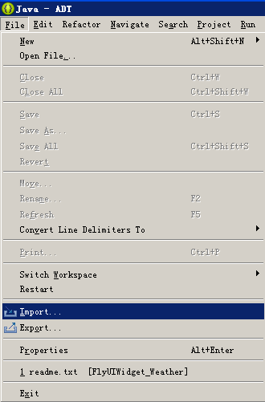
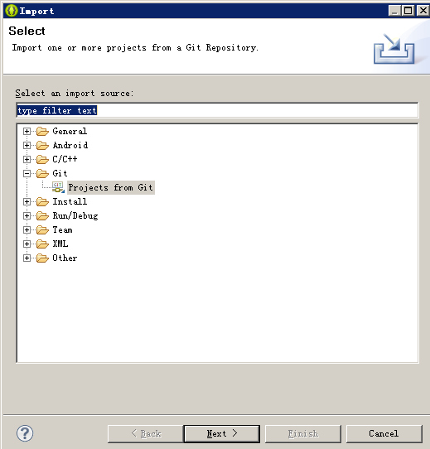
EclipseGit基本操作—克隆
测试库路径：ssh://10.10.5.66:29418/test_git/test_egit

Slide 16
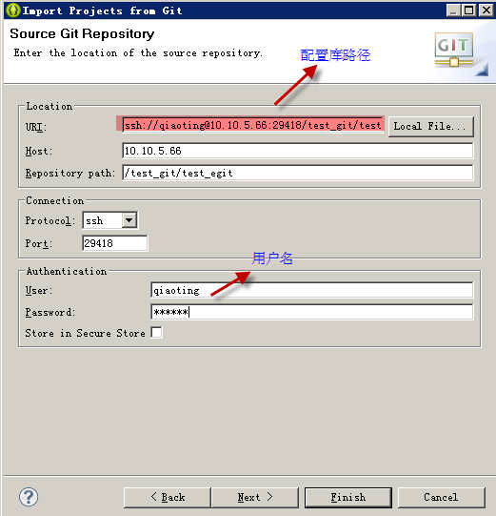
EclipseGit基本操作—克隆

Slide 17
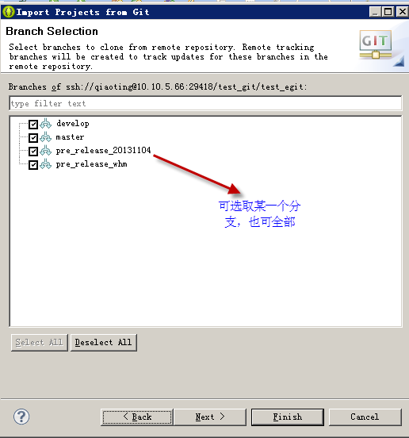
EclipseGit基本操作—克隆

Slide 18
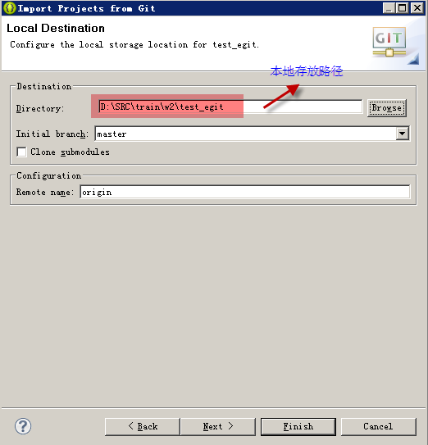
EclipseGit基本操作—克隆

Slide 19
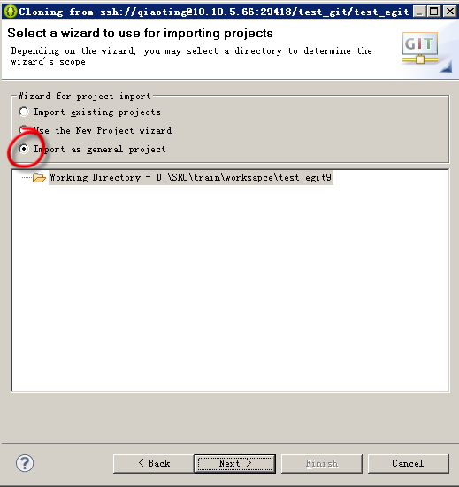
EclipseGit基本操作—克隆

Slide 20
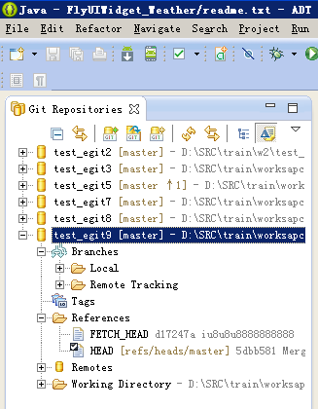
EclipseGit基本操作—git库

Slide 21
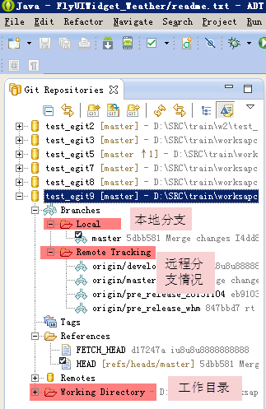
EclipseGit基本操作—克隆

Slide 22
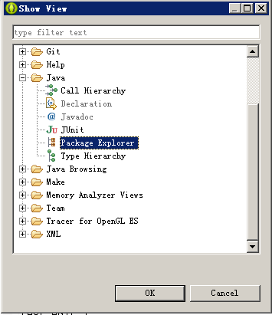
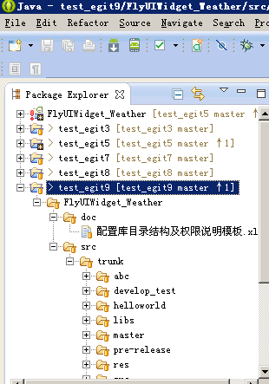
EclipseGit基本操作—克隆

Slide 23
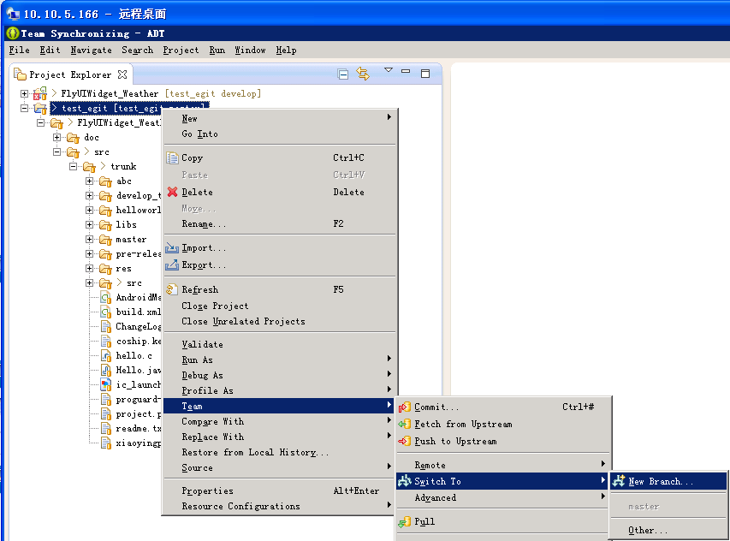
EclipseGit基本操作—切换分支

Slide 24
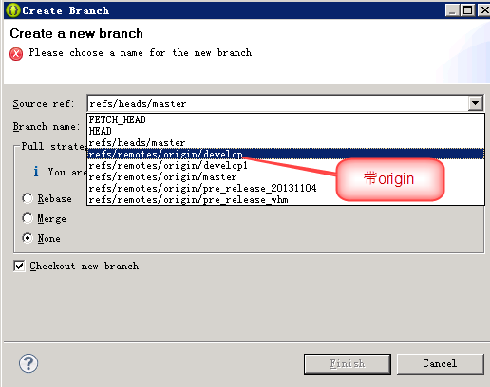
EclipseGit基本操作—切换分支

Slide 25
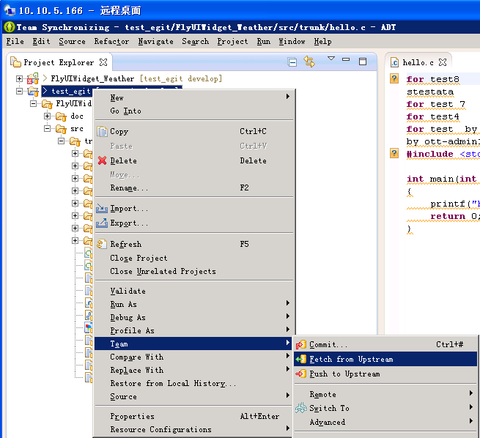
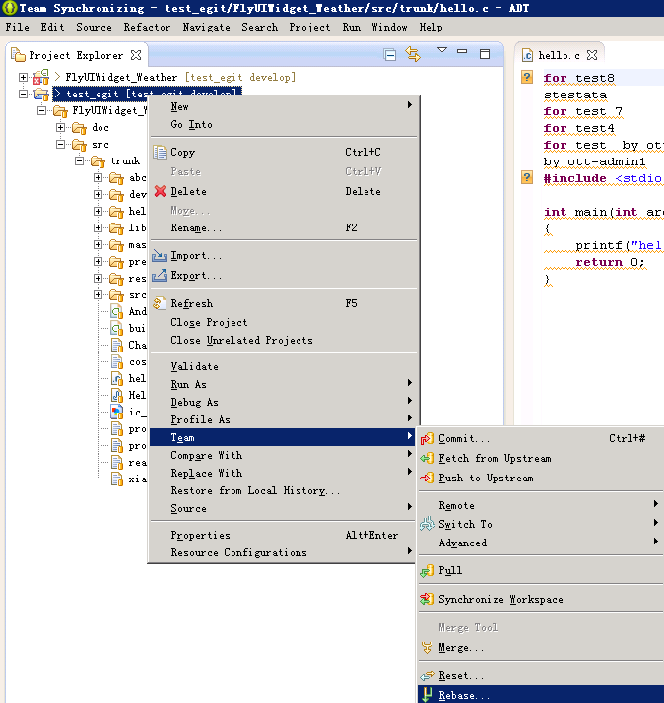
EclipseGit基本操作—修改前fetch & rebase

Slide 26
EclipseGit基本操作—本地修改
本地增删改后进行提交

Slide 27
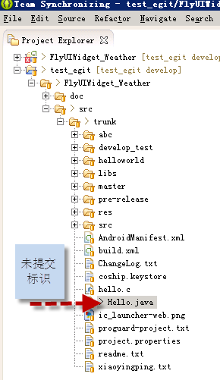
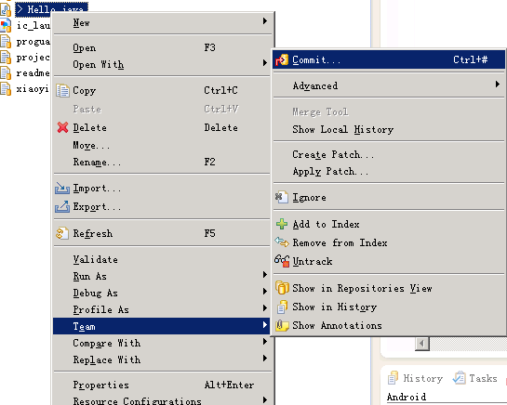
EclipseGit基本操作—提交

Slide 28
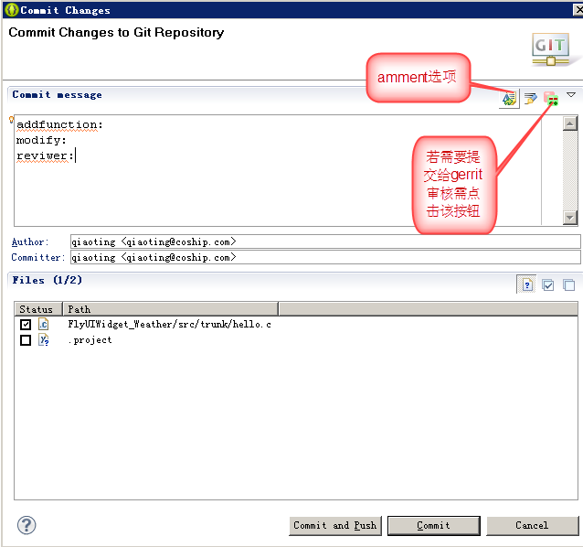
EclipseGit基本操作—提交

Slide 29
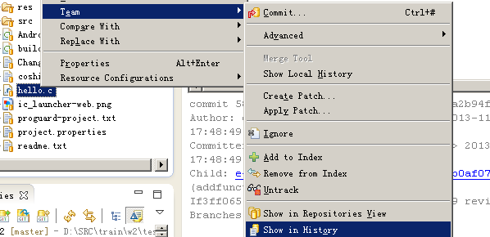
EclipseGit基本操作—查看LOG日志
选取all branches
查看各分支的版本提交信息
包括提交日志，变更的文件列表，changid

Slide 30
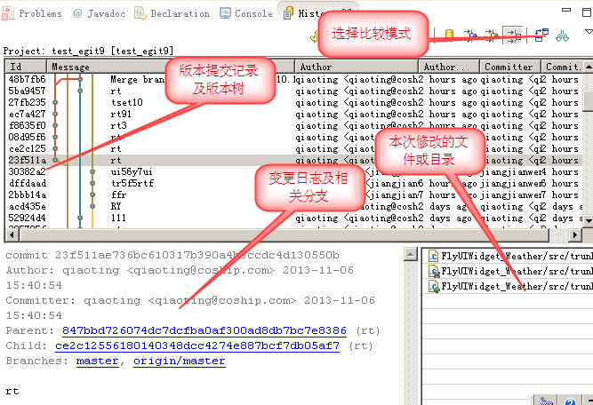
EclipseGit基本操作—查看LOG日志及比较

Slide 31
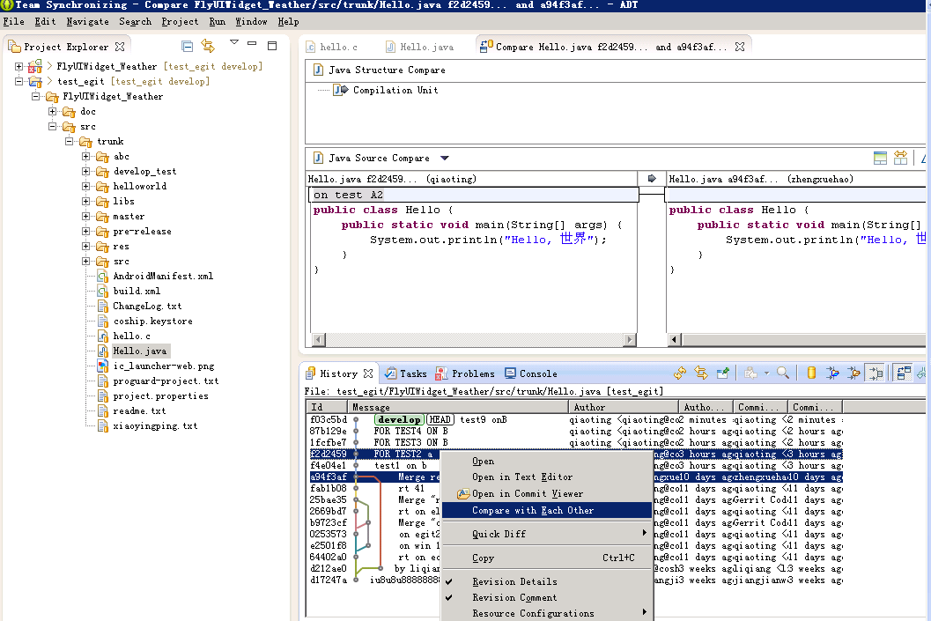
EclipseGit基本操作—版本比较
按ctrl键选取任意两个版本比较

Slide 32
EclipseGit基本操作—提交至服务器前再同步服务器
Fetch:从远程服务器端更新origin/分支中，但不更新本地工作区。
Rebase：因同是与服务器同一分支进行合并，因此使用rebase进行衍合。
请务必在修改前使用pull同步服务器后进行修改，以减少80%冲突的可能

Slide 33
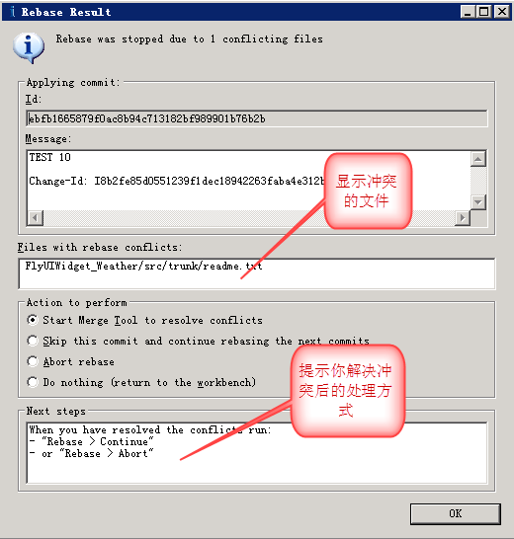
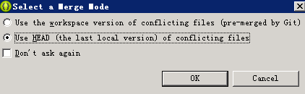
EclipseGit基本操作—显示冲突
1）第一项是将GIT自动合并过的文件和服务器端文件进行对比
2）第二项是用本地最新版本的文件和服务器端文件进行对比，建议用此项

Slide 34
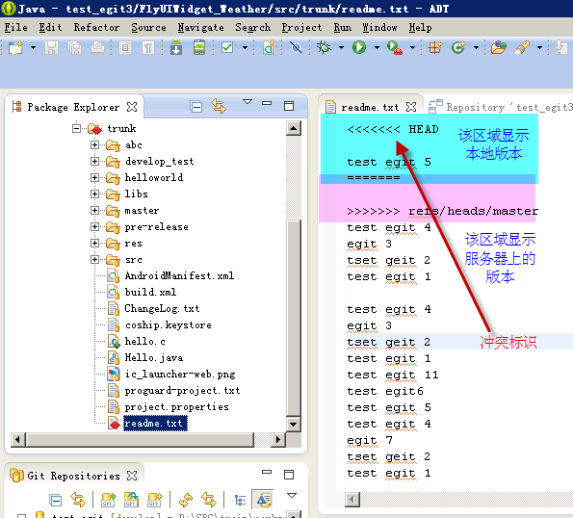
EclipseGit基本操作—解决冲突

Slide 35
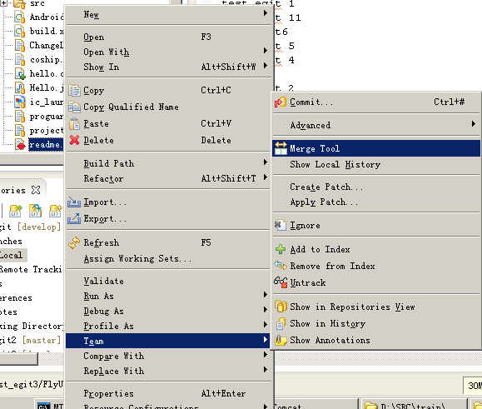
EclipseGit基本操作—冲突版本的比较

Slide 36
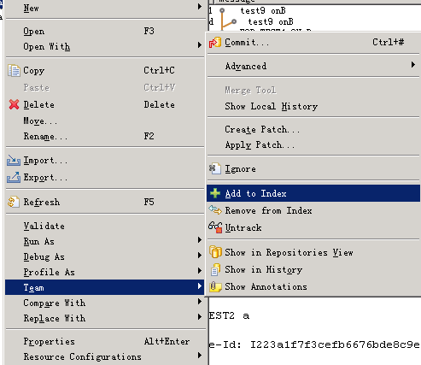
EclipseGit基本操作—解决冲突
如避免不必要的增加至暂存区，建议点击解决完冲突的文件，增加

Slide 37
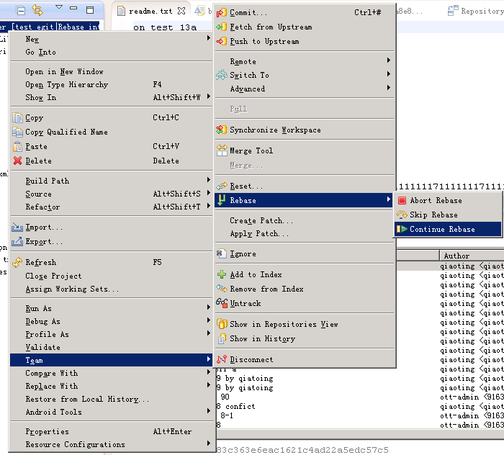
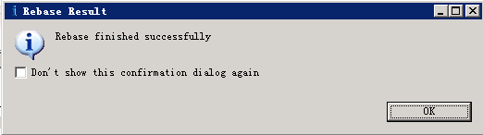
EclipseGit基本操作—解决冲突

Slide 38
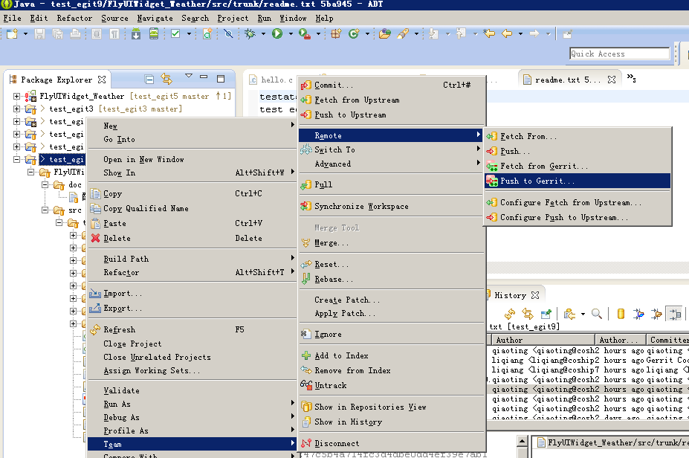
EclipseGit基本操作—push

Slide 39
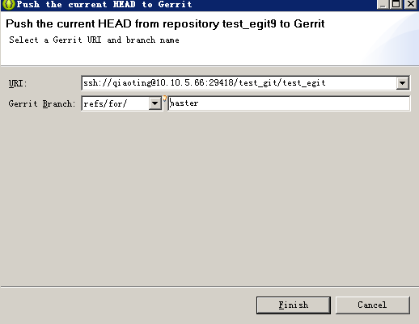
EclipseGit基本操作—push
Remote:refs/for/分支名（如对应的是master则填写master,若是develop，则对应develop）

Slide 40
目录
EclipseGit安装
EclipseGit注册与配置
EclipseGit基本操作
Gerrit审核
EclipseGit分支合并
EclipseGit常见问题

Slide 41
EclipseGit基本操作—远程gerrit审核
Gerrit审核方法介绍
Gerrit审核提交完成后才能到中央仓库

Slide 42
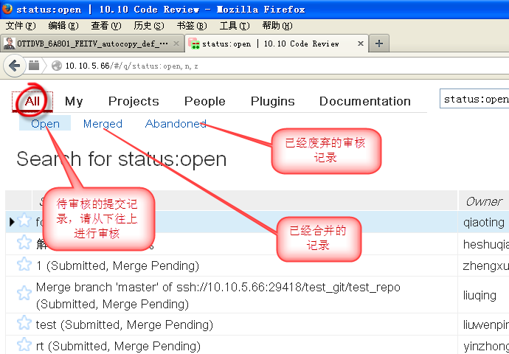
Gerrit介绍

Slide 43
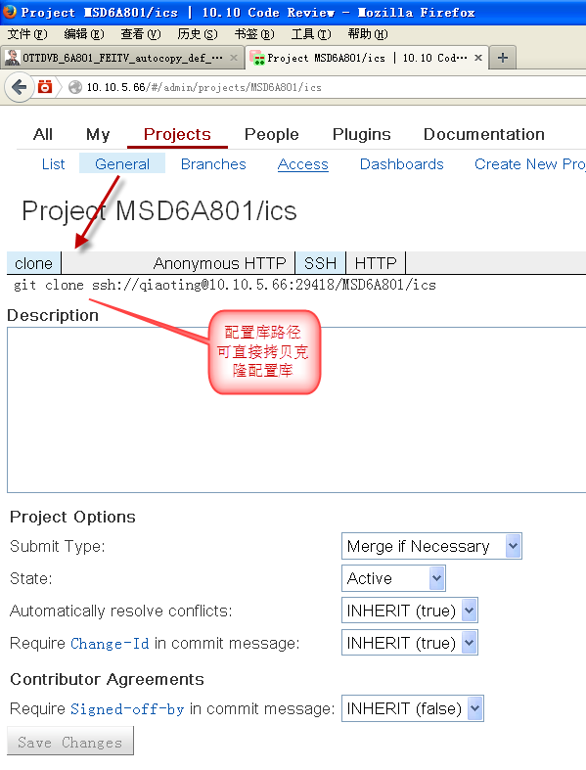
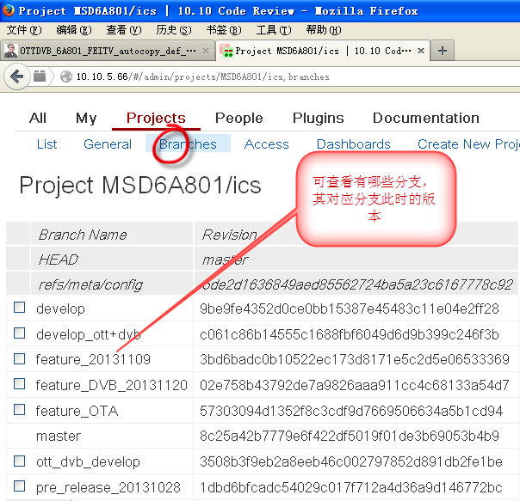
Gerrit介绍

Slide 44
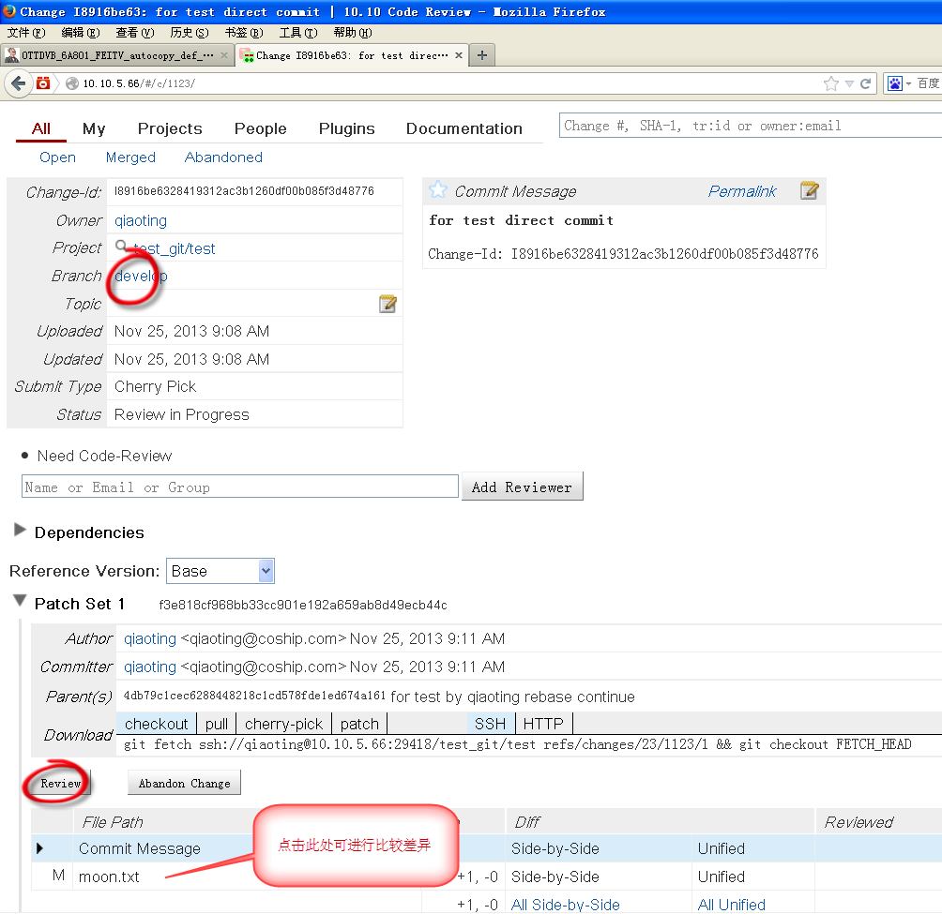
Gerrit审核流程_流程g1
G1:审核通过，直接提交

Slide 45
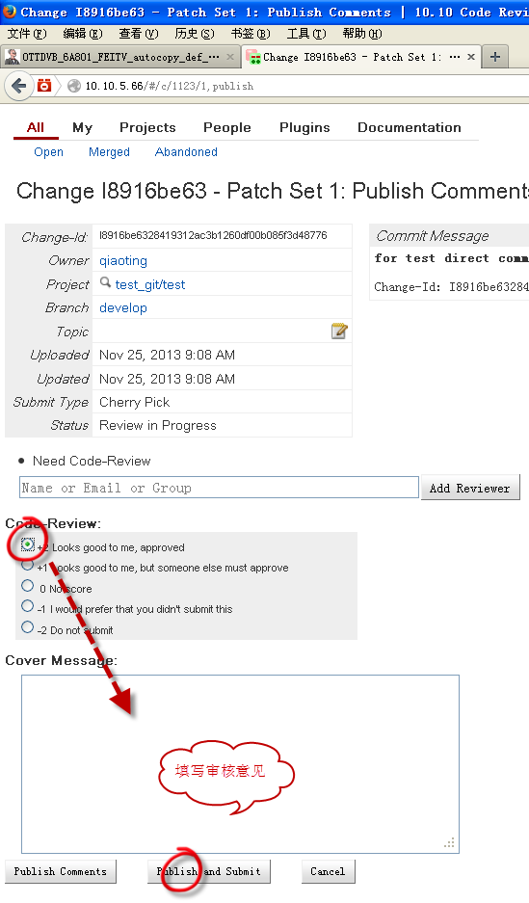
Gerrit审核流程_流程G1
G1:审核通过，直接提交

Slide 46
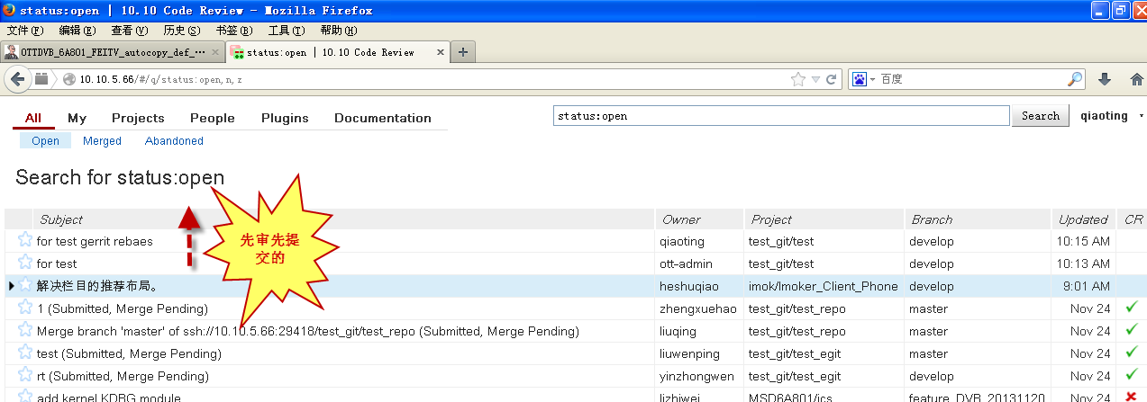
Gerrit审核流程_流程G2
G2:审核通过，需要rebase

Slide 47
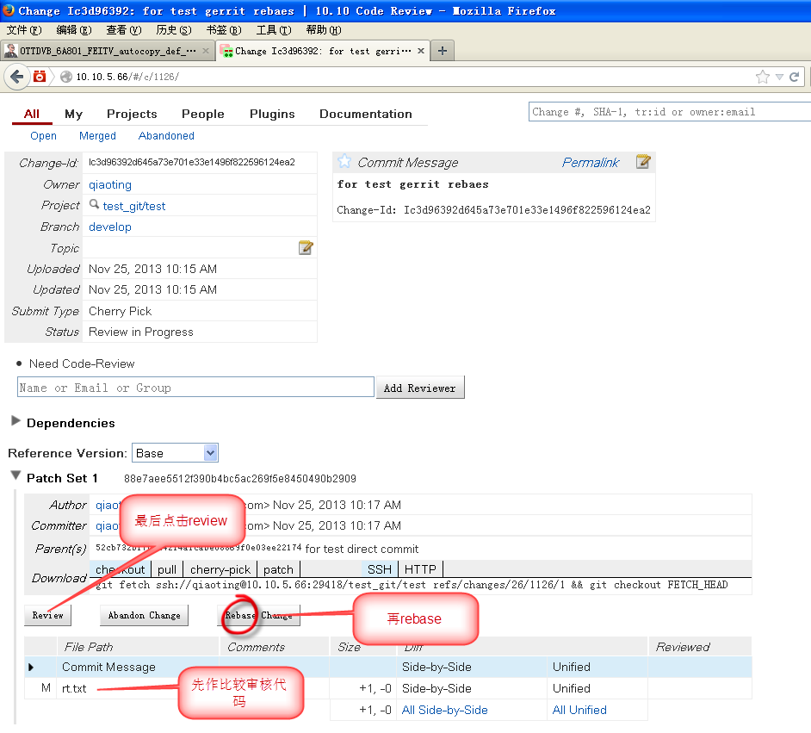
Gerrit审核流程_流程G2
G2:审核通过，需要rebase,一般如前后两个版本无任何交叉可直接rebase,若无法rebase会产生冲突，则为审核不通过，走下述流程

Slide 48
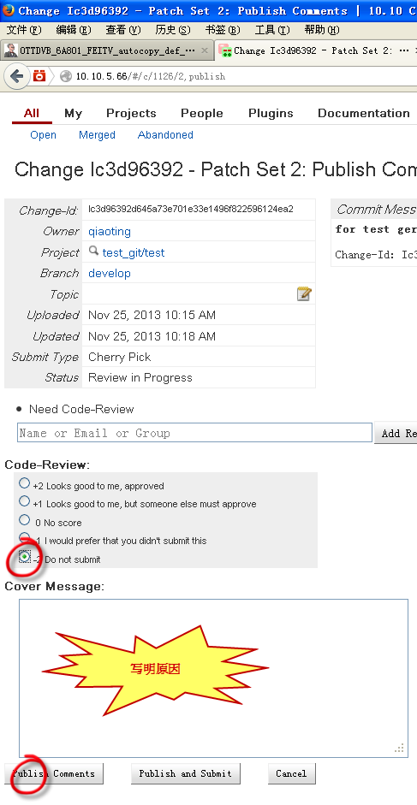
Gerrit审核流程_流程G3
G3:不通过，需要废弃修改后提交

Slide 49
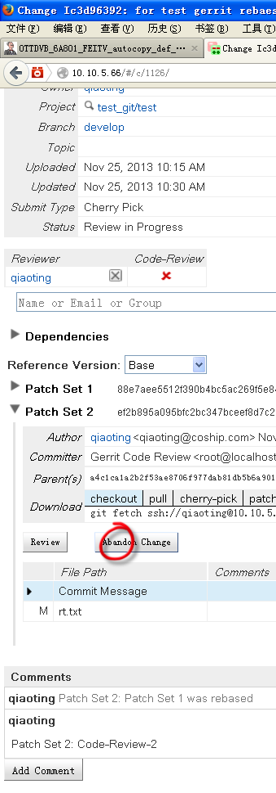
Gerrit审核流程_流程G3
G3:不通过，需要废弃修改后提交

Slide 50
Gerrit审核流程_流程G3
G3:不通过，需要废弃修改后提交
因为被宣布审核不通过，即表示您修改废弃，此时退回修改人 员，修改人员流程变为：
1、必须先将已提交至自己版本库中对应的版本作废(按下述方法进行)
2、再在已OK的历史版本基础上修改，修改完成后提交
3、必须注意不得与前一次废弃的提交形成相同changid,即提交不能使用—amend选项

Slide 51
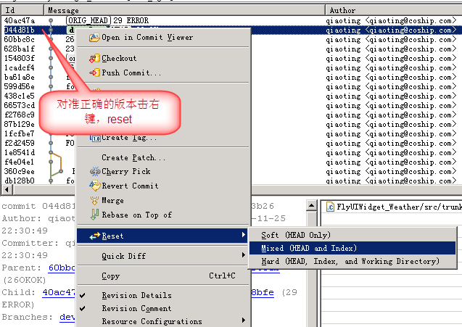
Gerrit审核流程_流程G3
G3:修改人员去掉被废弃的修改记录

Slide 52
Gerrit审核流程_流程G3
Mixed:
Hard:
Soft:
返回后，重新修改。

Slide 53
Gerrit审核流程_流程G4
G4:不通过，需要修改后，直接以本次审核记录审核后提交【请注意要生成相同的changid】
审核不通过，由审核人员通知修改人员，修改人员本地修改，因本次并未废弃，不需要废弃本地配置库的提交记录，但注意，commit时必须加上--amend选项以生成相同提交changid

Slide 54
目录
EclipseGit安装
EclipseGit注册与配置
EclipseGit基本操作
EclipseGit远程交互
EclipseGit分支合并
EclipseGit常见问题

Slide 55
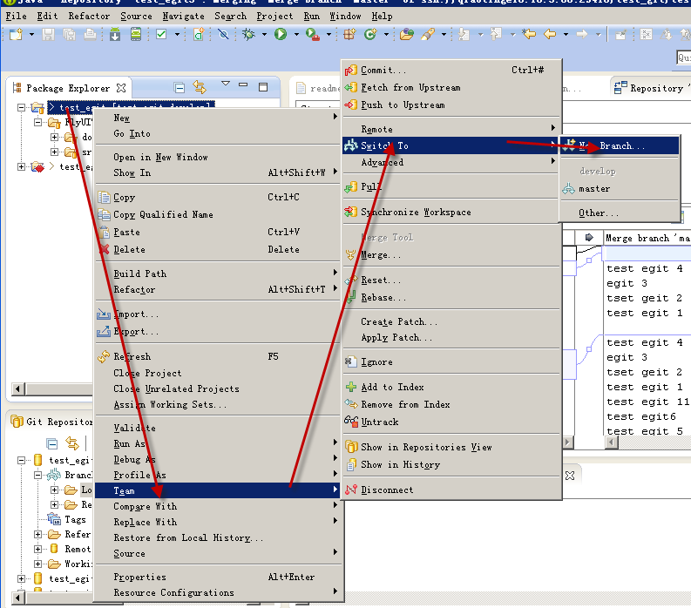
EclipseGit基本操作—切换分支

Slide 56

EclipseGit基本操作—分支的合并
先切换至需要合并的分支（即目标分支）再按下述要求

Slide 57
EclipseGit基本操作—解决冲突

Slide 58
EclipseGit基本操作—分支的合并
先切换至需要合并的分支（即目标分支）再按下述要求

Slide 59

EclipseGit基本操作—分支合并

Slide 60
EclipseGit基本操作—解决冲突
与上述解决冲突相同

Slide 61
目录
EclipseGit安装
EclipseGit注册与配置
EclipseGit基本操作
EclipseGit远程交互
EclipseGit分支合并
EclipseGit常见问题

Slide 62
EclipseGit基本操作—stash保存
Git 提供了一个暂存修改的功能, 称为Stash, 在一些程序进行了修改, 但还不
想commit 成revision 时, 就可以将这些修改Stash 起来, 等到后面需要时再将它
们Pop 出来.

